Slide 2
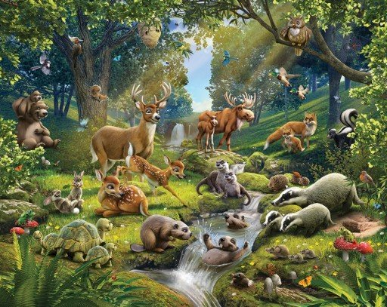
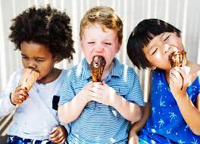
JESTEŚMY RÓŻNI – ŻYJEMY INACZEJ
Widzisz różnice w umaszczeniu kotów, kolorach skrzydeł motyli, kształcie owoców?
Słyszysz, jak odmiennie ćwierkają ptaki, bzyczą owady czy szumią liście drzew?
Wyczuwasz zapachy różnych kwiatów, ściółki leśnej zmoczonej deszczem, aromaty ziół?
Czujesz pod palcami miękkość króliczego futerka, kolce jeża czy gładkość skóry węża?
Dostrzegasz górskie szczyty, rozległość równin, urzekającą toń akwenów czy tajemne obszary bagienne?
To wszystko stanowi różnorodność biologiczną, niedoceniane przez nas bogactwo…

Slide 3
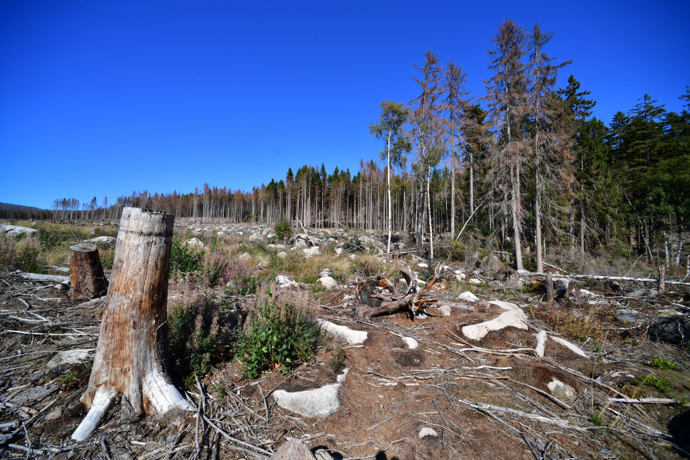
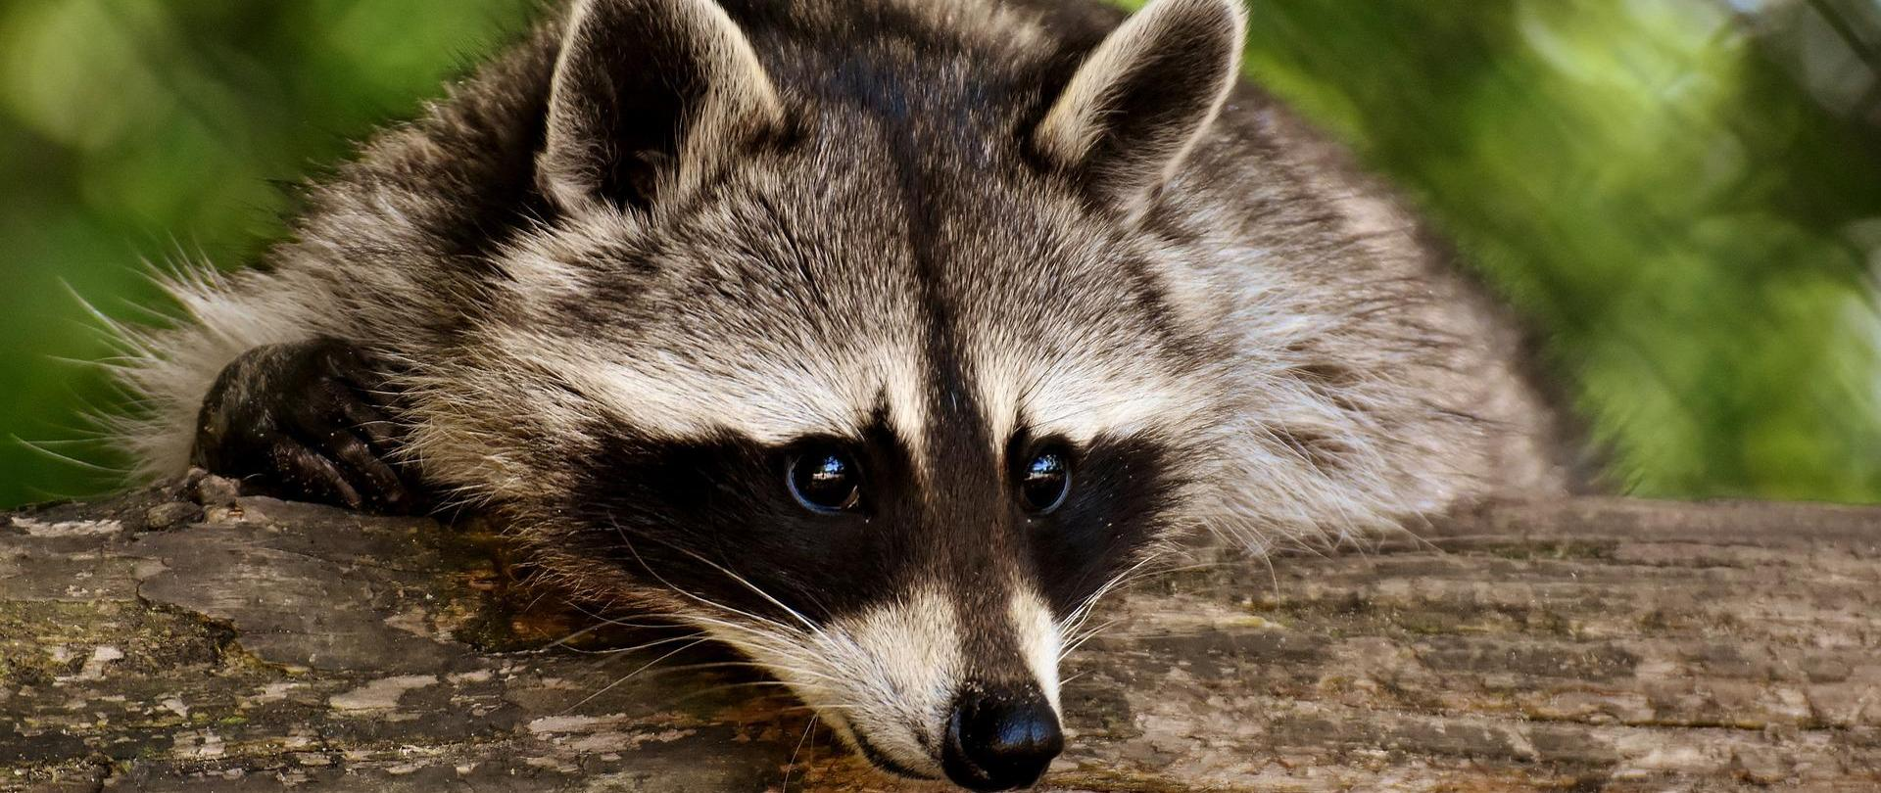
Niestety, działanie ludzi doprowadziło do zniszczenia środowiska i wymarcia wielu gatunków. Szacuje się, że milion gatunków roślin i zwierząt zagrożonych jest wyginięciem! Nasze codzienne postępowanie też wpływa na utratę bioróżnorodności.
Przyczyny zaniku bioróżnorodności
Gatunki obce
Niszczenie siedlisk

Slide 4
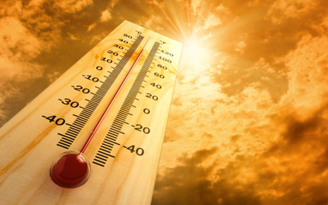
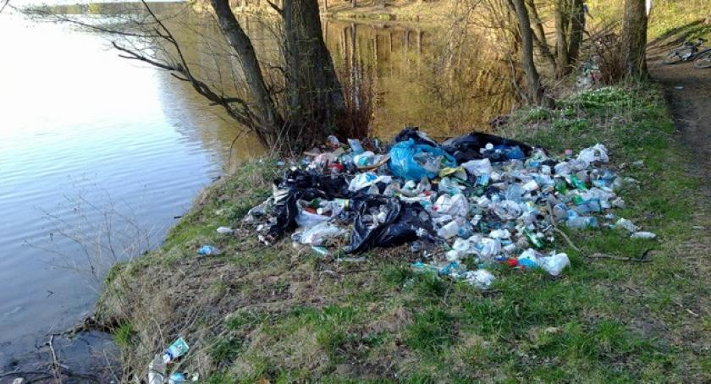
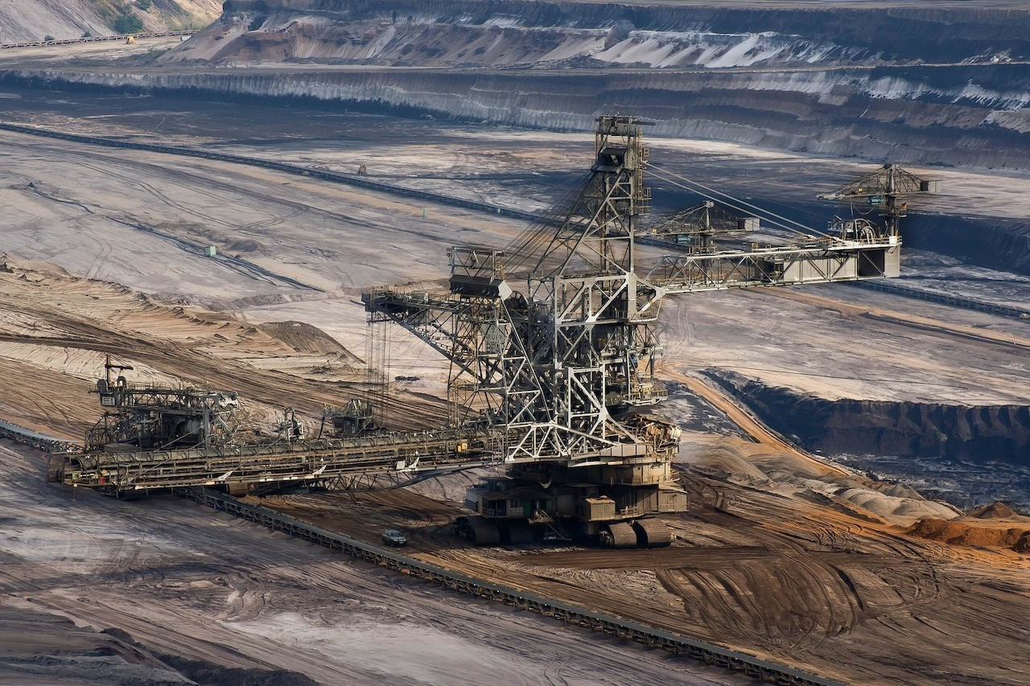
Przyczyny zaniku bioróżnorodności
Zmiany klimatu
Zanieczyszczenie środowiska
Zbyt duże działanie człowieka na środowisko

Slide 5
Zróbmy wszystko, co potrafimy, aby ratować środowisko naturalne, które jest naszym wspólnym dobrem!

Slide 6
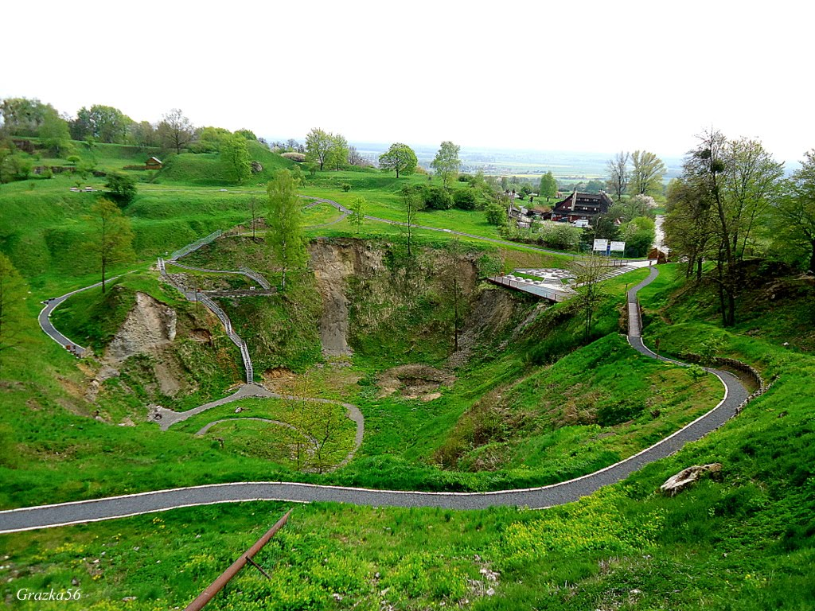
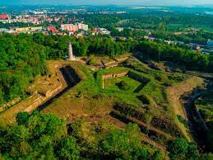
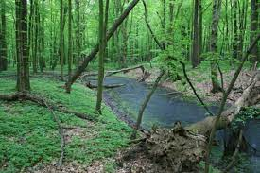
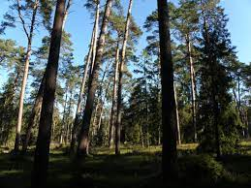
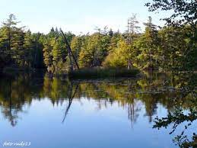

Slide 7
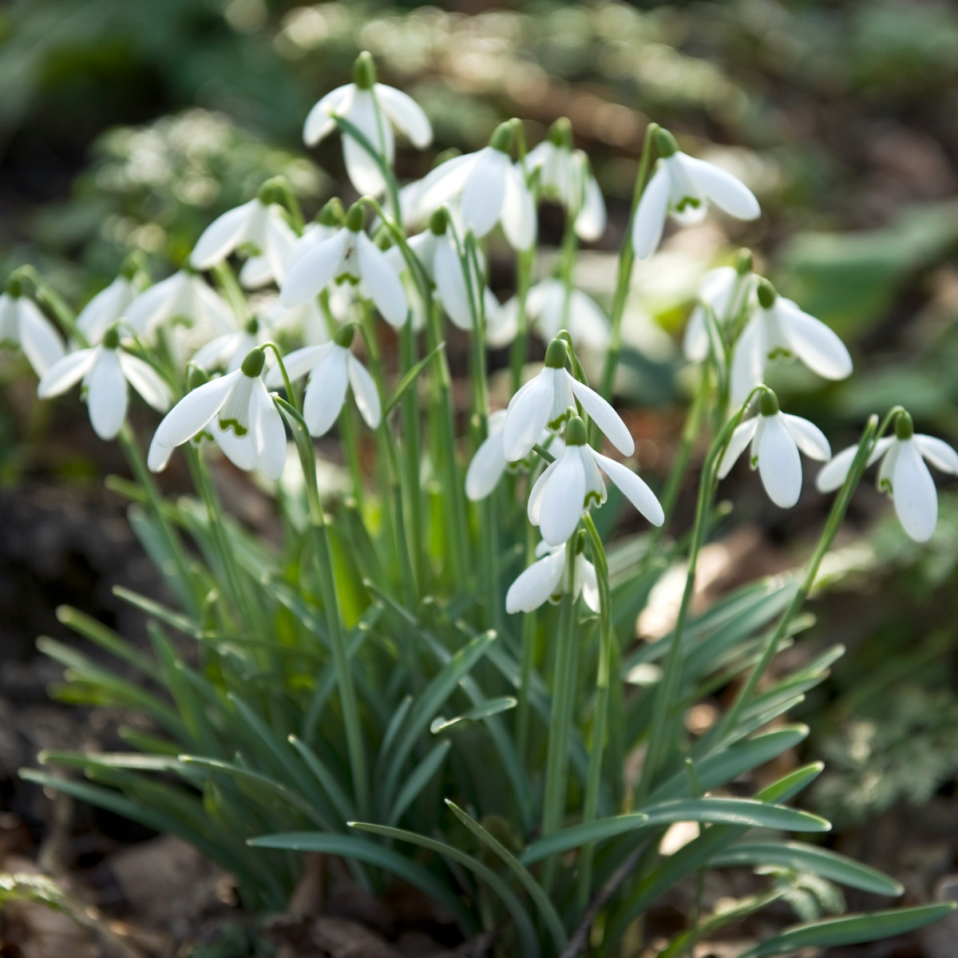
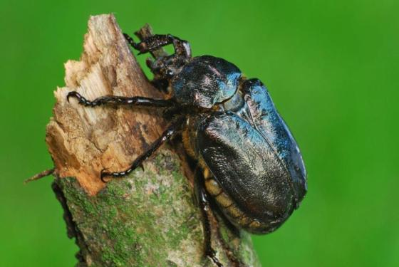
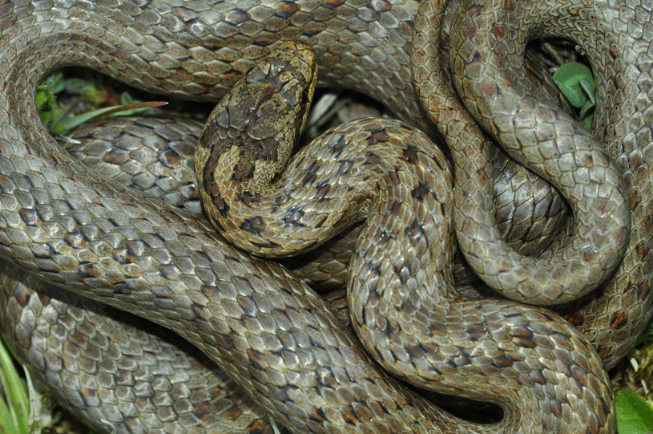
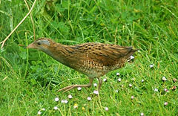
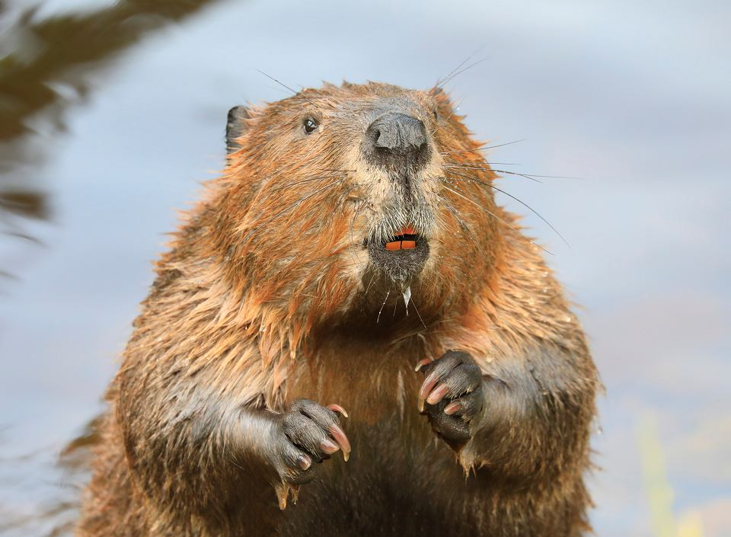
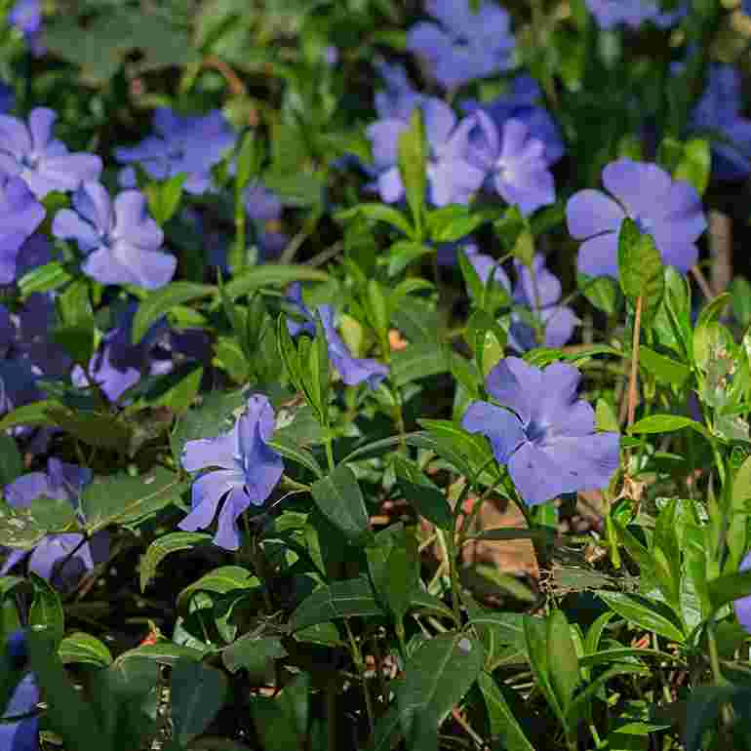
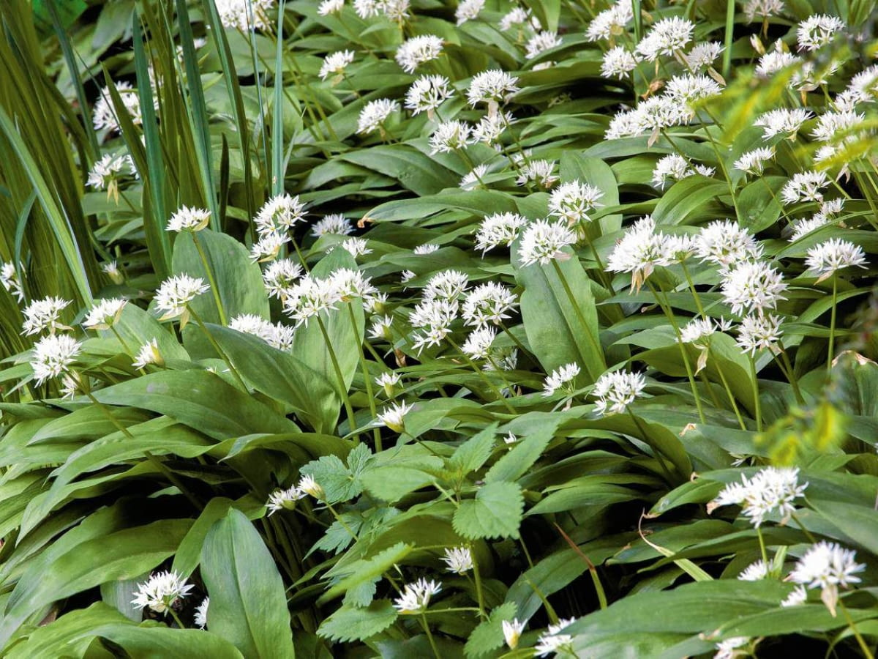
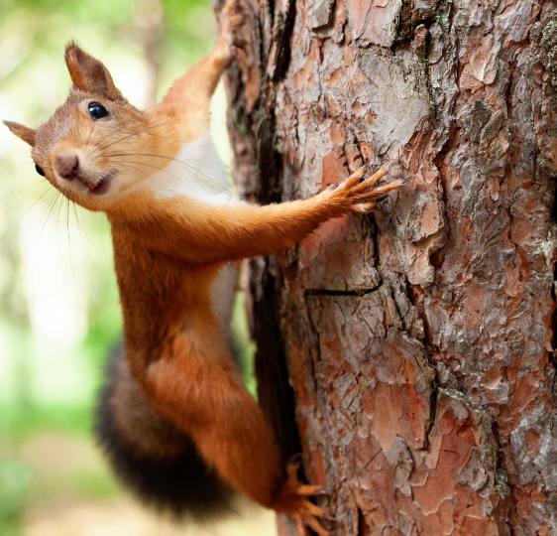
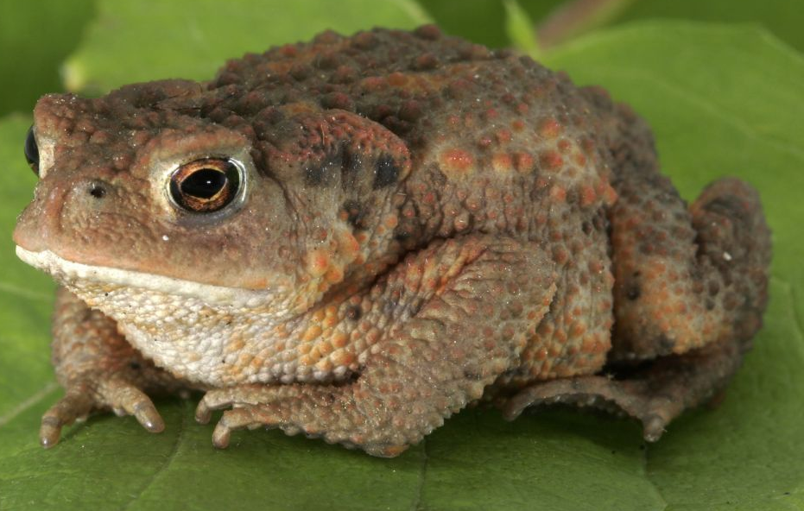
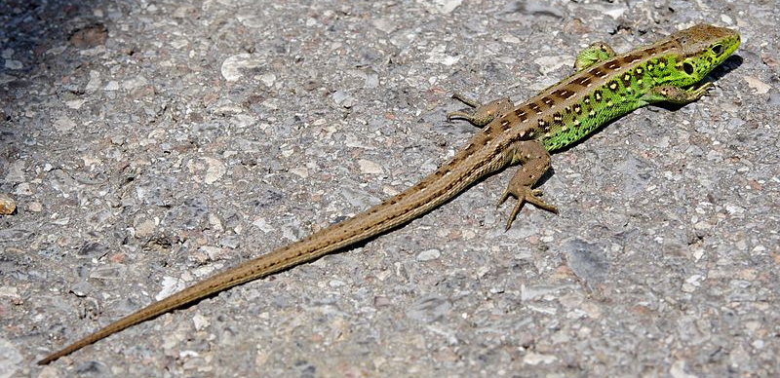
Gatunki chronione
Pachanica dębowa
Śnieżyczka przebiśnieg
Gniewosz plamisty
Derkacz
Suseł
Bielik
Bóbr
Barwinek
Jaszczurka
Czosnek niedźwiedzi
Mopek
Wiewiórka
Ropucha

Slide 8
Jak się zachowywać w terenach przyrodniczo chronionych i nie tylko…?

Slide 9
Jak się zachowywać w terenach przyrodniczo chronionych i nie tylko…?

Slide 10
Jak się zachowywać w terenach przyrodniczo chronionych i nie tylko…?

Slide 11
Inne sposoby na ochronę bioróżnorodności

Slide 12
Inne sposoby na ochronę bioróżnorodności

Slide 13
Inne sposoby na ochronę bioróżnorodności

Slide 18
Źródła:
Zespół Opolskich Parków Krajobrazowych (http://zopk.pl)
Regionalna Dyrekcja Ochrony Środowiska w Opolu (www.gov.pl/web/rdos-opole)
Generalna Dyrekcja Ochrony Środowiska: GeoSerwis (https://geoserwis.gdos.gov.pl)
Zintegrowana Platforma Edukacyjna (https://zpe.gov.pl)

Slide 19
POMAGASZ CHRONIĆ BIORÓŻNORODNOŚĆ?
JESTEŚ EKOBOHATEREM!!!

